Slide 1
ADABIYOT
5 - sinf
MUSTAHKAMLASH

Slide 2
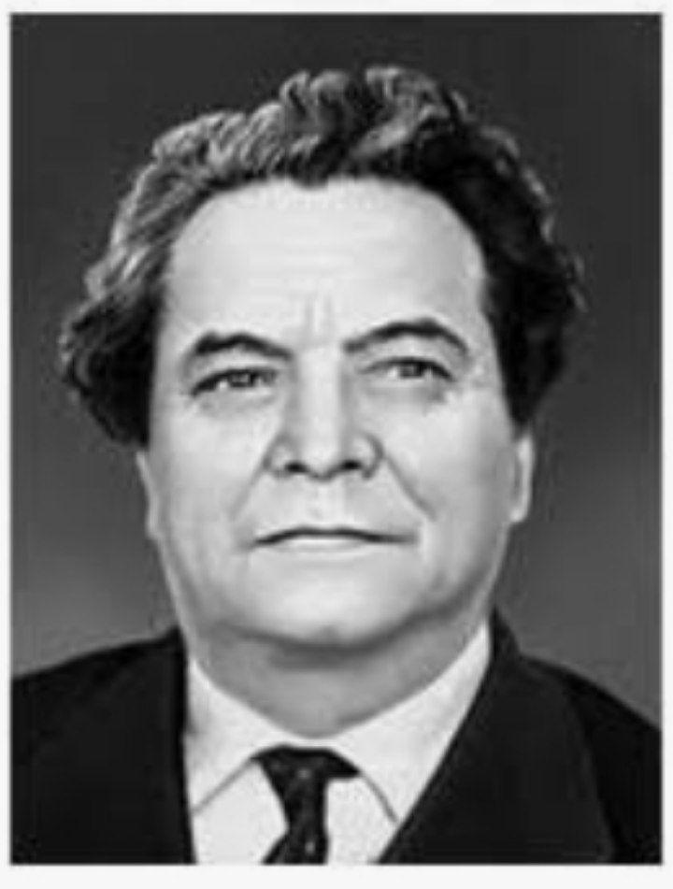
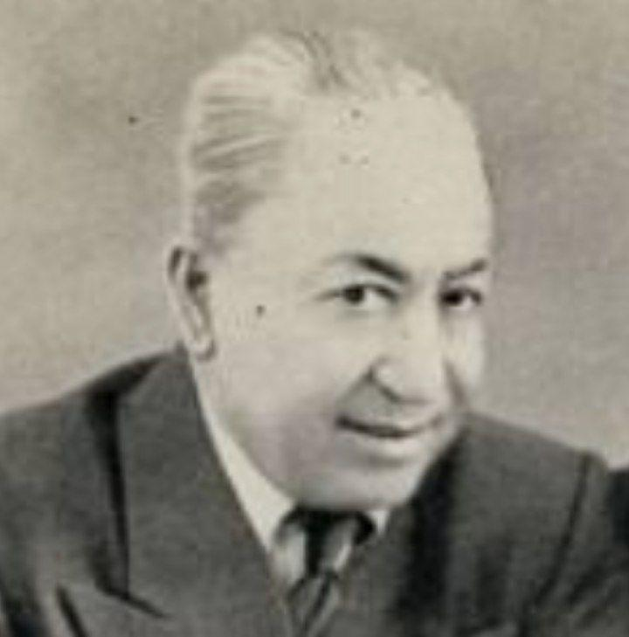
Bugun darsda…
Oybek
Mirtemir
Mirkarim Osim

Slide 3
Test
Mirkarim Osimning tarixga oid dastlabki yirik asari qanday nomlangan?
A. “Astrobod”
B. “To‘maris”
C. “Zulmat ichra nur”

Slide 4
“Zulmat ichra nur” asari yuzasidan
To‘g‘ri ma’lumotni toping.
G‘iyosiddin bilan birga uning qarindosh-urug‘lari G‘arbiy Yevropaga ko‘chib ketmoqda edilar.
Alisher bu manzarani ko‘rib, kinoda ko‘rgan suratlarni esladi.
Alisher otasidan, Iroq viloyati kunbotish tomonda, Hirot – kunchiqichda, degan gapni eshitgan edi.

Slide 5
Esimda qolgan
Ilki
Mug‘uz
Nevchun
Valad
Yag‘mo
To‘rsiq
nechun, nega
teridan yasaladigan xalta
qo‘li
talon-taroj, buzg‘unchilik
o‘g‘il bola,
hayvon shoxi

Slide 6
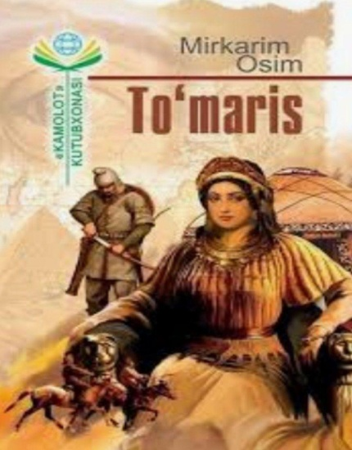
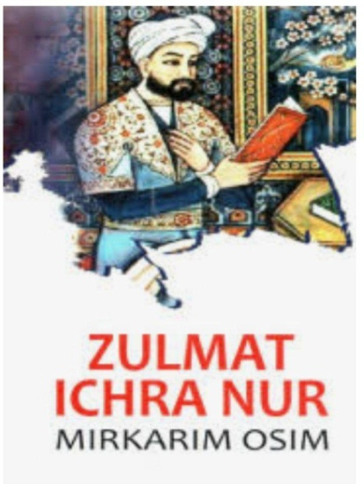
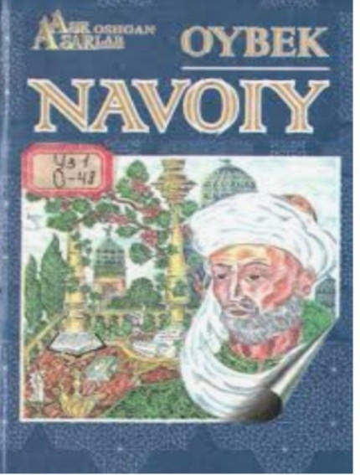
Test
B
C
A
Oybek

Slide 7
Bu qaysi qahramon?
Sizlar hali yosh, ko‘zlaringiz o‘tkir. Qorong‘i ham, yorug‘ ham baravar.
- Qimmatga oldim. Bozorga tushardim-u, lekin ko‘nmadi o‘g‘ling.
Fanorchi ota
Dadaqo‘zi ota

Slide 8
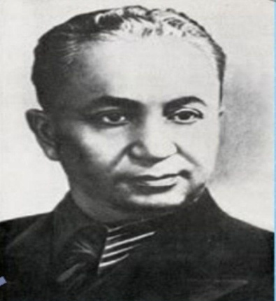
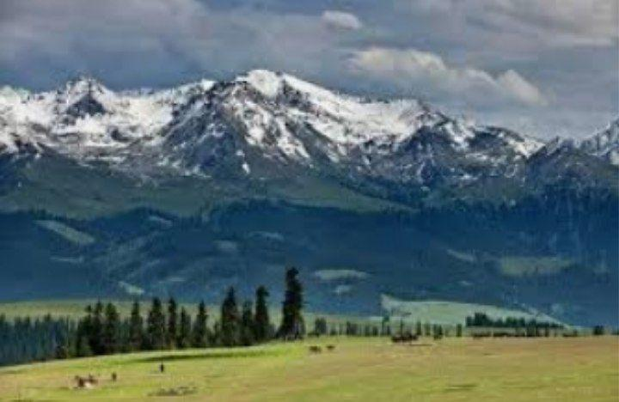
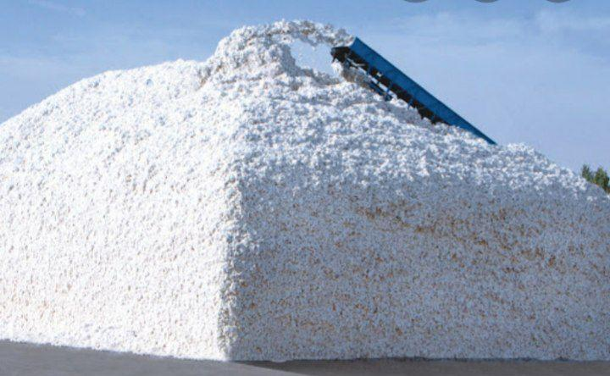
“Bulut” she’ri
Ko‘k yuzida pag‘a bulut – oq bulut,
Oq bulutdan sut yog‘armi yoki qut?
Pag‘a bulut – yaxshi ko‘klam elchisi,
Havolarda yomg‘ir isi, sel isi…
Mirtemir

Slide 9
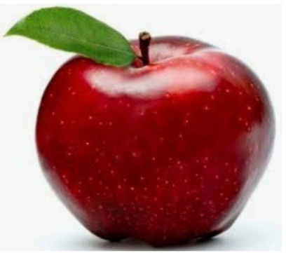
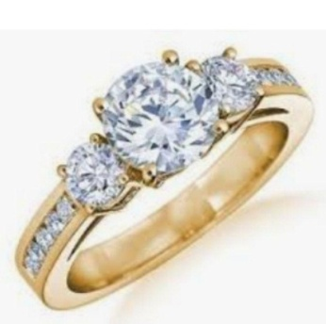
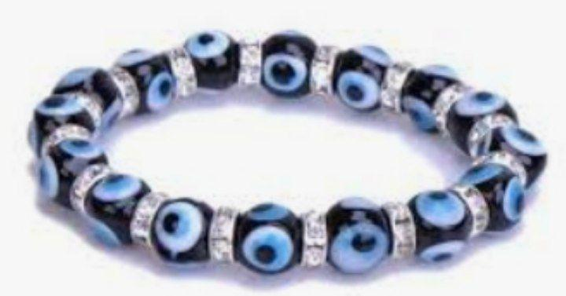
Tegishli bo‘lmaganini aniqlang
“Shudring” she’ri

Slide 10
Esga oling
Mirtemirning “Baliq ovi” she’ridagi qaysi misralar o‘quvchilarni katta orzular va katta ishlarga chorlaydi?
Bundan keyin to‘r tashlayman,
Tashlasam ham zo‘r tashlayman.

Slide 11
Mustaqil bajarish uchun topshiriqlar:
O‘tilgan mavzularni takrorlab o‘qing.
Bolalik xotiralari aks etgan qanday asarlar o‘qigansiz? Daftaringizga yozing.

